Slide 1
Masterplan Leeuws PATRIMONIUM
Stand van zaken lopende projecten
Woensdag 31 maart 2021

Slide 2
Projecten in uitvoering
Landhuis De Viron
Sporthal Wildersportcomplex
Voormalig gemeentehuis Vlezenbeek

Slide 3
Landhuis De Viron (1)
Procedure
GR 21 december 2017: Goedkeuring gunningswijze en selectievereisten
CBS 23 april 2018: Goedkeuring selectie kandidaten
GR 31 mei 2018: Goedkeuring lastvoorwaarden
GR 25 april 2019: Goedkeuring geactualiseerde lastvoorwaarden
CBS 28 oktober 2019: Gunning van de opdracht
CBS 30 maart 2020: Goedkeuring omgevingsvergunning

Slide 4
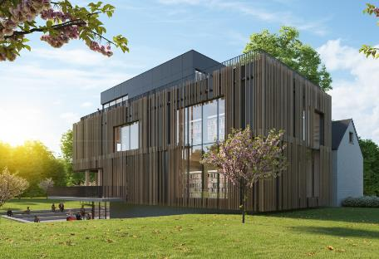
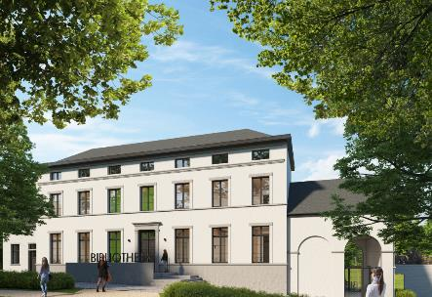
Landhuis De Viron (2)
Design & Build opdracht
Aannemer: THV Van Laere Vandendorpe
Ontwerper: Helon

Slide 5
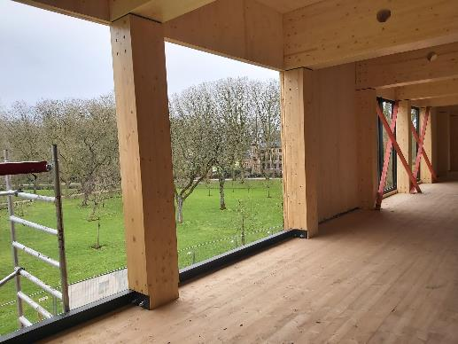
Landhuis De Viron (3)
Planning van de werken
Start der werken: 15 juni 2020
Ruwbouw winddicht: mei 2021
Voorziene oplevering: december 2021

Slide 6
Landhuis De Viron (4)
Vordering der werken
Ruwbouw winddicht: begin mei 2021
Voorziene oplevering: december 2021
Dossier interieur:
Advies cultuurraad en peva
Start procedure: bestek gemeenteraad mei of juni
Gunning opdracht: begin oktober
Uitvoering: januari-april 2022
Opening: streefdatum mei 2022
Aanleg parking: overleg met ANB

Slide 7
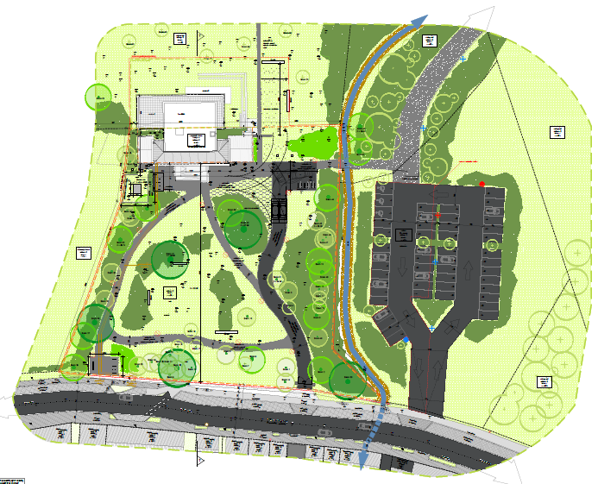
Landhuis De Viron (5)

Slide 8
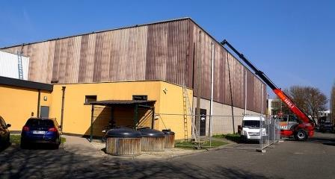
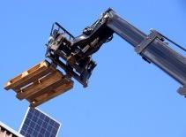
Sporthal Wildersportcomplex (1)
Procedure
GR 24 oktober 2019: Gunningswijze en lastvoorwaarden
CBS 14 april 2020: Gunning Design&Build
CBS 08 februari 2021: Goedkeuring omgevingsvergunning
Subsidiedossier: ingediend 31maart, beoordeling verwacht juni.

Slide 9
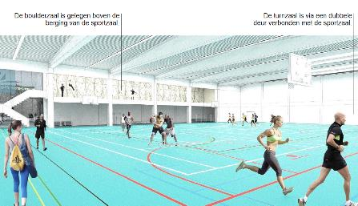
Sporthal Wildersportcomplex (2)
Design & Buildopdracht
Aannemer: Pellikaan
Start der werken: 29 maart 2021
Ontwerper: Essa Consult
Oplevering: streefdatum 1 mei 2022

Slide 10
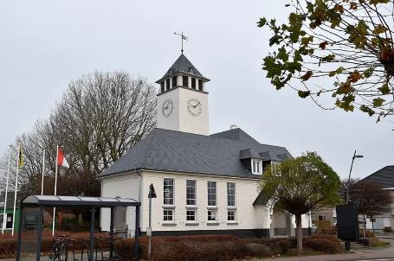
Oud gemeentehuis Vlezenbeek (1)
Fase 1: dak- en gevelrenovatie, herstel klok, sloopwerken
Ontwerper: FastForward Architects
Aannemer: Inrebo
Uitvoering: juni – november 2020
Voorlopige Oplevering: 25 november 2020
Uitvoeringsbedrag: 434.880,98 € (incl. BTW), 15.000 euro <gunningsbedrag.

Slide 11
Oud gemeentehuis Vlezenbeek (2)
Fase 2: Restauratie interieur
Budget meerjarenplan: Voorlopig 250.000€
Momenteel: voorbereiden van
bestek met architect
Aanbestedingsprocedure: opstart via gemeenteraad mei of juni.

